Slide 1
第三讲 质性研究基础
李 威
黄冈师范学院教育学院 邮箱：542790659@qq.com

Slide 2
回顾：社会科学研究的主要类型
目的 |  | 学术取向 （求真，是什么） |  | 实践取向 （求善，应该是什么）
范式 |  | 实证主义 | 解释主义 | 行动科学
形态 | 实证 | 定量研究 | 质性研究 | 行动研究 （量 、质）
 | 思辨 | 定性研究

Slide 3
质性研究的定义：我如何看待这个世界？
两种不同的世界观
定量研究：将复杂的问题简单化
质性研究：将看似简单（但实际复杂的）问题复杂化
复杂科学

Slide 4
一、什么是质性研究？
质性研究是以研究者本人作为研究工具，在自然情境下，采用多种资料收集方法，对研究现象进行深入的整体性探究，从原始资料中形成结论和理论，通过与研究对象互动，对其行为和意义建构获得解释性理解的一种研究活动。

Slide 5
质的研究的特点
1.自然主义的探究传统。
2.对意义的解释性理解。
研究者必须对自己的前提和偏见进行反省，以避免因自身的关系而产生偏差。
3.研究是一个不断演化的过程。
4.从原始资料中产生结论和理论。
同实际事物间发现的现象，通过实际过程的考察，了解事物的变化和事物间在的联系,归纳而不是演绎。
5.强调研究的深入和整体性。
6.重视研究关系。

Slide 6
提问：这是一个好的质性研究问题吗？
参加“国培”“省培”会提高教师的教学能力吗？
影响小学生学业成绩的因素有哪些？
护理患抑郁症的学生是怎样一种体验？
为什么师范生学了教育学和心理学还是不会教书？

Slide 7
质的研究适合于教育研究
第一，能够深入教育内部进行探究。
第二，便于从日常教育教学活动中发现研究问题。
第三，适合整体考察教育问题。
第四，能够有效地探究教育（对不同人）的意义
第五，灵活的研究设计适合教育的实践要求。
第六，自下而上的研究路线有利于教育研究的创新。
第七，便于教师自己（或与研究者合作）进行研究，对教师具有较强的亲和力。

Slide 8
二、质性研究的类型
质的研究主要包括：
扎根理论（Grounded Theory）
个案研究/案例研究（Case study）
人种志/民族志研究（Ethnographic studies）
传记研究（Biographical study）
叙事研究（Narrative Inquiry）
行动研究（Action research）
话语分析
观察研究
访谈研究

Slide 9
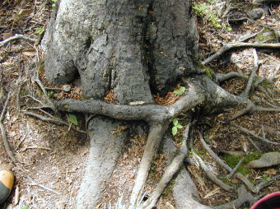
1.扎根理论

Slide 10
扎根理论不完全是一个理论。它是一种方法、一种研究方法、一种策略。
扎根理论是一种研究策略，它的目的是从数据产生理论。
「扎根」意指理论是以数据为基础产生的，因此理论将扎根于数据。
「理论」意指搜集与分析研究资料的目的是要产生理论。
扎根理论的基本概念是理论将从资料归纳地发展出来。

Slide 11
扎根理论的创始者为BarneyGlaser 与Anselm Strauss，在不同年代所出版有关扎根理论的描述时，都一直对扎根理论进行补充与修正。
扎根理论的意义在最初1967年所出版的《扎根理论的发现》一书中，对于扎根理论的定义是在如何从数据中发展理论，而这就称之为扎根理论。

Slide 12
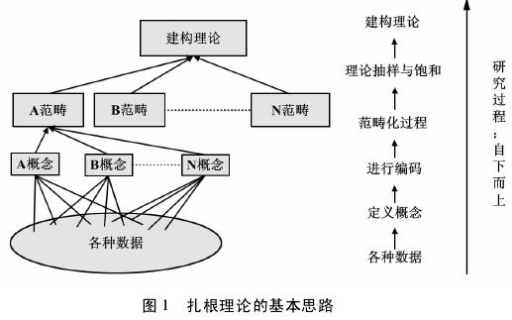

Slide 13
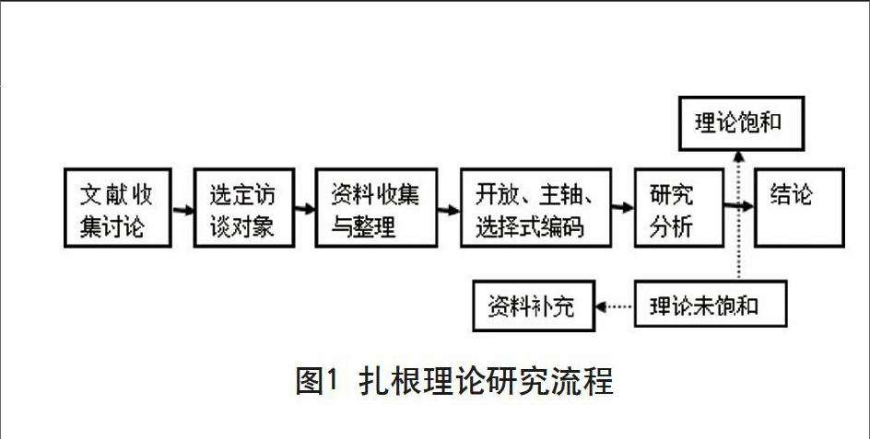

Slide 14
扎根理论的特质：
1.就扎根理论研究的程序与策略中之数据性质而言，具有下列特征:微观的发展中的、脉络中的、扎根的、社会互动的，是隐约、暧昧、非正式、私下 领域互动活动过程中的资料。
2.就扎根理论研究的策略而言，它是由当事人的眼光搜集数据，此数据是藉由研究者与被研究者之间不断地互动，搜集在发展中、变化中、富有意义之过程的、脉络式的数据。 此外，从数据中搜集而建立的「见实译码」（vivoconcept），更是以当事人的说辞为信，是更能反映由当事人眼光出发的概念建构。
3.扎根理论研究主张由日常生活经验中孕育研究，也将研究回馈于日常生活问题的解决中，换言之，正如质化研究方法要求研究者深入了解之后也能幡然更新(transform)，对所研究之现象有着观点上的改变

Slide 15
案例论文剖析：
1.《高中数学竞赛教师留岗意愿影—基于扎根理论的探索性研究》
2.《弹幕交互为大学生在线学习带来了什么？——基于扎根理论的质性分析》

Slide 16
2.人种志/民族志研究
「人种志」一词本来自文化人类学。「人种」意指人群或人们，「志」是对某事务的描述。因此，人种志意指从参与者的观点描述一个文化或理解一个生活方式：人种志是描述一个群体或文化的艺术和科学
人种志(ethnography)人种志在希腊文的字义解释是描写民族、(“graphy”意指「描写」，“ethno”意指「民族」、「種族」、「人們」)

Slide 17
对于人种志研究者而言，“ethno”可指由习俗规约社会关系而形成共同实体的任何一个社会网，现代社会中的一个家庭、教室、学校、或工厂等都是可被人种志者描写的社会单位，人种志的研究是从这些社会人群的观点去描绘其中的事件，藉以了解人们共享的文化意义。

Slide 18
人种志和自然主义有关，它是人种志研究者为了因应实证主义的困难所发展出的一种社会研究方法。
研究使用对情境之性质敏感度高的研究方法，主要的目的是要描述情境中发生了什么事，相关的人如何看待自己和别人的行为，以及事件的脉络。

Slide 19
人种志研究法（ethnographicstudies），又译为『民族志研究』，目的在于能对一个社会、群体、制度和情境获得一个整体的印象，是一种研究者与被研究者间的互动性研究，研究者需要实地参与、观察、纪录与描述。
人种志源自人类学，系对某一个别文化的产生与发展作一系统的描述及解析其意义，尤其偏重在有关人、事、时、地、物各因素交互影响的过程。
何时最适合使用人种志研究方法？
一般来说，当我们需要了解行为的文化脉络，及在脉络下行为的象征意义和重要性时适合使用。

Slide 20
采用人种志的参与者，公开地或隐藏地在一段延续的期间观察人们的日常生活、看看发生了什么事、听听他们说了什么、提出疑问并且搜集任何其他相关的资料。
在人种志设计中，研究者采用观察、访谈、或文本分析的方式，针对研究对象进行深入或长期的探究。

Slide 21
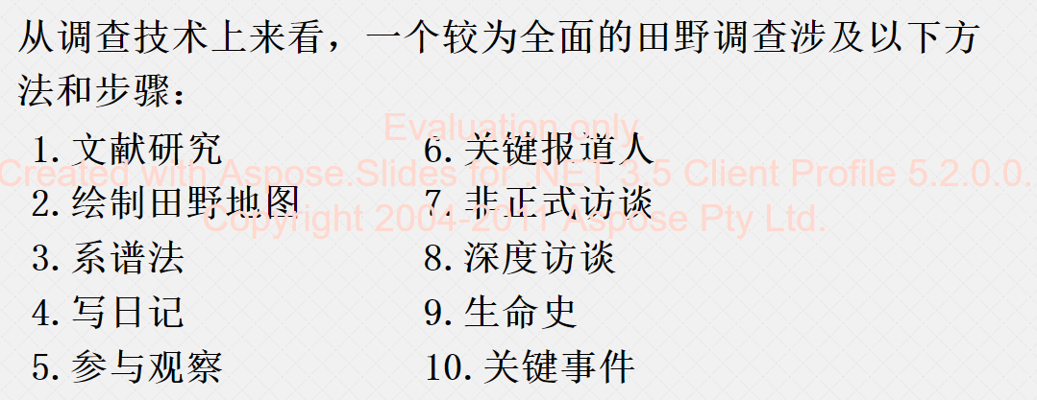

Slide 22
人种志主要的特质
第一，当一个研究人类群体时，人种志始于假设彼此群体分享的文化意义对了解他们的行为极为重要。这是它的文化诠释行为的一部份。
第二，人种志研究者敏感于行为、行动、事件和脉络在相关者眼中的意义。需要的是那些事件、行为和脉络内部人的观点。

Slide 23
第三，群体或个案将在其自然情况中被研究。所以在真实的人种志中，研究者变成自然情境的一部份（Fielding,1996a：157）要了解任何群体或任何文化的重要行为、事件或过程，都需要在自然情境下研究行为，特别纪录下关于那个行为的象征世界。
第四，人种志像是展开的且发展中的研究种类，而非预先建构的。像要为研究发展出一个焦点，通常并不清楚要深入研究的是什么，直到进行了某些田野工作之后才会逐渐清楚。它们比较可能在研究经过一段时间后发展出来，而非有系统地走在研究之前。

Slide 24
第五，从资料搜集技术的观点来看，人种志是主动选择的而非受限制的。任何技术都可能被使用，但田野工作总是中心。人种志的田野工作从直接的非参与观察到参与观察都牵连到人种志的访谈，可对一位或更多语料提供者进行研究。强调人们自己的话语（人种志的写法常称为「本地人的声音」）。
第六，典型的人种志资料搜集将是延长与反复的。这点有一般和特殊的原因。一般的原因是因为被研究的真实性、意义、象征的明确性和文化的诠释都存在于数个层次。研究者要获得更深的接触和真实性的最重要的层次都需要时间（Woods,1992）。

Slide 25
民族志的写作风格
封.马南（Van Maanen,1983，1988）在《实地里的故事》一书中提出民族志研究结果的七种写作方式：
1.现实主义的故事
2.忏悔的故事
3.印象的故事
4.批判的故事
5.规范的故事
6.文学的故事
7.联合讲述的故事

Slide 26
自我民族志
自我民族志是一种将个人与文化相联系的自传式个人叙事，这种个人叙事对个人亲身经历进行了描述并对个人的文化经历进行反思性说明。近年来，自我民族志已成为研究个人与文化问题的首选工具。
自我民族志突破了社会科学和人文科学之间的区隔,融合了科学与人文,形成了多种表达方式,这些表达方式主要包括个人叙事、第一人称叙述、生活经历、自我病情记录、生活写作、忏悔故事、回忆录等。
自我民族志在社会学、新闻学、人类学、教育学、社会工作、护理研究、传播研究、小说研究、沟通研究、表演研究等领域得到广泛应用。

Slide 27
案例论文剖析：
边际性的形成：当代中国农民教育心态的变迁逻辑
教育发展研究，2024（6）。
打破刻板印象：短视频中乡村...教师日记”的网络民族志研究_余凤燕
教育科学论坛，2025（2）。

Slide 28
3.叙事研究
所谓Narrative Inquiry就是指通过叙事的方式来进行研究的方法，它被广泛运用于社会科学的多个领域，如教育学、人类学和心理学等。

Slide 29
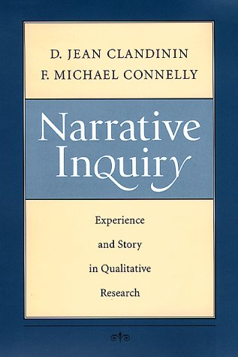
3.叙事研究
叙事研究大致可以理解为讲故事（story-telling）。
人总是在听故事中长大，人长大后又给自己的小孩讲故事。叙事是人类基本的生存方式和表达方式。
由于近代自然科学研究开始追求抽象和概括，这导致了近代学术研究对传统叙事方式的集体遗忘和集体轻慢，叙事只被保留在小说、电影、电视、诗歌、绘画等艺术领域。致使后来的社会科学研究不断提出恢复传统叙事话语的诉求。

Slide 30
3.叙事研究
叙事研究的基本诉求在于，它不只是关注“理”与“逻辑”，而且关注“事”与“情节”；
叙事研究与传统意义上的科学研究不同之处在于：它重视普通人的日常生活故事，且重视这些生活故事内在的“情节”，而不以抽象的概念和符号损害社会生活的“情节”与“情趣”。
社会科学研究领域不少研究者将叙事法作为研究的一个基本方法，也有研究者称之为“叙事研究转向”。

Slide 31
3.叙事研究
这种叙说往往采用深描的写作方式。深描即比较详细地介绍事件的发生与解决的整个过程，留意一些有意义的具体细节和情境，在叙事研究的报告文本中引入一些原汁原味的信息，比如学生的作品、学生的日记、某位学科教师对这位学生的评价，隐藏在学校建筑中的语言，等等。这种深描使叙事显得真实、可信而且富有情趣。

Slide 32
4.传记研究
传记研究(Biographical study)，又称生命史研究。
指采用传记的文体形式，以个人的生命历程为主线，记述和描绘研究对象的经历、感受和影响，从而揭示群体的文化意义。
口述史、传记、人生故事、生命史、叙事分析、回忆、人生回顾等标签，共同之处在于，都注重借由某种方式记录和解释个体的人生经历，但在研究路径、搜集和分析数据的方法上存在着差异”，只不过“传记”被遴选出来，作为这些标签的代表，或者说由它将关联概念打包收纳。

Slide 33
传记研究
传记研究乃是基于这样的事实：人类世界乃是由符号连接而成的意义网络。但意义并非物理学事实，它是由人所建构的，个人正是意义的创造者，并根据对社会存在意义的理解而行动。这些意义构成了个人日常生活的基础，社会也借由意义而建构。
伯格所著的《社会学：传记式路径》算得上是最早的传记社会学著作。伯格说：“我们对于材料的组织，尽可能地按照个人传记（生平）中社会经历的各个阶段的顺序来进行。……我们试图通过传记式的组织以及全书的呈现，始终如一地将大的制度结构分析与具体的个人在社会生活中的日常经验相联系。”

Slide 34
案例论文剖析：
①进阶之道何为径：中小学教师专业发展审思——基于17位荆楚教育名家成长简史的教育叙事
②“大先生”的特质及对教师教...大先生”人物传记的文本分析_王中华
③学位论文参考：“扶智”与“扶志”：潢湾小学校长的乡村教育叙事研究

Slide 35
三、质性研究的基本步骤
进入研究现场
确定研究问题
收集资料
撰写研究报告
分析资料

Slide 36
具体环节：
确定研究现象，聚焦研究问题
文献综述，反思自我经验
选择研究对象
探讨研究关系
选择研究方法
进入研究现场
收集资料
分析资料，建构理论
写研究报告
质量检测（效度、信度、推广度、伦理问题）

Slide 37
四、质的研究重要环节的实施
1、提出研究问题
基本步骤
1）确定研究现象
“农村贫困地区辍学问题研究”

Slide 38
四、质的研究重要环节的实施
1、提出研究问题
基本步骤
2）聚焦研究问题
农村贫困地区辍学生家庭经济条件与辍学之间是什么关系？（相关因素分析）
农村贫困地区学生为什么辍学？（“为什么”的问题）
某农村贫困地区学生辍学的现状如何？（“是什么”的问题）
这些农村学生是如何辍学的？（“如何发生”的过程性问题）
这些辍学生是如何看待辍学问题的？

Slide 39
四、质的研究重要环节的实施
1、提出研究问题
基本步骤
3）定义重要概念
“某农村贫困地区学生辍学的现状如何？”
“农村”？
“某农村”？
“贫困”？
“地区”？
“学生”？
“辍学”？
“现状”？

Slide 40
四、质的研究重要环节的实施
1.提出研究问题
基本步骤
4）确定研究内容
这些学生是如何辍学的？（过程、事件、原因）
他们是如何看待辍学的？（对辍学本身的评价，辍学对自我概念、人际关系、个人前途的影响等）？
其他人（父母、同学、教师、校长、邻居等）是如何看待这些学生的辍学的？对他们来说，辍学具有什么教育意义、发展意义，社会意义和经济意义？
辍学造成了什么后果？（对辍学生本人，对家庭，对社区，对学校，对当地社会经济发展）

Slide 41
四、质的研究重要环节的实施
1.提出研究问题
基本步骤
5）探讨研究问题与研究其他部分的关系
研究的目的（个人的目的、实用的目的、探究的目的）
研究的背景、自我反思、研究关系
研究的方法（抽样、收集资料、分析资料、成文）
研究的质量检验（效度、信度、推广度、伦理道德问题）

Slide 42
四、质的研究重要环节的实施
2.抽样
滚雪球抽样
机遇式抽样
目的性随机抽样
方便抽样（下策）
综合抽样
访谈应尽量面谈，少在网上交流或电话交谈

Slide 43
四、质的研究重要环节的实施
3.反思研究关系
自己与对方是什么关系？
这种关系将如何影响到自己的研究？
自己打算怎么办？
研究关系对研究的影响
局内人与局外人
公开与隐蔽
熟人与生人
参与者与非参与者
双方地位与权力关系
高：对方比研究者地位高
中：对方与研究者地位相等
低：对方比研究者地位低

Slide 44
四、质的研究重要环节的实施
4、进入现场
准备工作：
——了解当地情况：权力结构、信念、习俗/行为规范
——预调查
——开介绍信/写盲信
——练习自我介绍和对研究项目的介绍，例：
答案无所谓对错。我们只是要了解大家对于性别和教育的看法。
你不需要认同在座的每一个人的观点，如果你觉得自己确实不是那样想的。这个房间里有（）个人。因此我们期望大家会有不同的观点。我们了解到所有在此呈现的观点都很重要。但如果讨论令你感到不安或烦恼，你可以随时离开。
我们希望你讲一些批判性观点时能和讲好事一样感觉轻松。我们不是来宣扬某种特殊的看看待性别和教育的方式的。我们只是希望了解进入这所大学的学生如何理解这个问题。
Notes:
罗伯特.C.波格丹 教育研究方法：定性研究的视角 中国人民大学出版社 P93

Slide 45
四、质的研究重要环节的实施
进入现场方式
隐蔽地进入
逐步暴露式
完全暴露式

Slide 46
四、质的研究重要环节的实施
4、进入现场
接触研究对象
四C原则：关系、交流、礼貌、合作
对研究者素质的要求：机敏、灵活、即兴
精心选择进入的方式
回答对方提出的问题
进入失败怎么办？
如何保持良好的关系？

Slide 47
四、质的研究重要环节的实施
5、收集资料
（1）访谈
访谈的作用
了解被访者的所思所想（看法，意义建构）
了解过去发生的事情（回忆是重构）
了解被访者的行为表现（需要与观察相关检验）
与受访者建立关系
让受访者的声音表达出来（赋权）

Slide 48
四、质的研究重要环节的实施
5、收集资料
（1）访谈
访谈的类型
结构：开放、半开放、封闭
正式程度：正式、非正式
接触方式：直接、间接
受访人数：个别、集体

Slide 49
四、质的研究重要环节的实施
5、收集资料
（1）访谈
准备工作
访谈时间
访谈地点
自愿原则
保密原则
录象与否
设计访谈提纲

Slide 50
四、质的研究重要环节的实施
5、收集资料
（1）访谈
问
听
适时追问
自然过渡
不轻易打断对方
容忍沉默

Slide 51
四、质的研究重要环节的实施
5、收集资料
（1）访谈
回应
回应的类型和作用
认可
重复、重组和总结
自我暴露
应该避免的回应方式
论说
评价

Slide 52
四、质的研究重要环节的实施
访谈例子：
我：当时因为什么事情不上学了？
他：因为我们的老师……我的成绩有点不太好，老师打得厉害……就不上了。
我：发生了什么事情？
他：有一天早晨早自习的时候，冷得厉害。我冷得不行，就跑到火炉旁烤火。老师看见子，说你怎么不好好背书，就打我。他后来出去了，我还不背，又去烤火，他进来打我。把我叫到办公室又打了。
我：怎么打的？
他：打耳光，打了好几个耳光。

Slide 53
四、质的研究重要环节的实施
我：打哪里？
他：脸上打。
我：你知道他为什么打你吗？
他：就是因为烤火……因为我不背，跑去烤火。
我：当时是怎么想的？
他：很生气……当时很气愤……打了我以后很丧气，好几天都很丧气。过了两三天以后我就不去学校了。
陈向明：王小刚为什么不上学了

Slide 54
四、质的研究重要环节的实施
5、收集资料
（2）观察
常见观察
时间 | 事实 | 分析
8：00 | 教师走进教室，学生一齐站起来，大声说：“老师好！” | 学生似乎已形成一些固定的课堂规则
8：05 | 教师手捧课本，开始念书上的内容。 | 教师似乎对教学内容不太熟悉。
8：10 | 教师问了一个问题：“秦始皇是什么时候统一中国的？”所有学生立刻翻书找答案。 | 教师问的问题都是事实性问题，总需要学生从书中找答案。
8：15 | 学生回答问题之前都先举手，等待教师点名。 | 学生没有即兴回答问题的可能性，教师的控制很严。

Slide 55
四、质的研究重要环节的实施
5、收集资料
（2）观察
深入观察
时间 | 事实笔记 | 个人笔记 | 方法笔记 | 理论笔记
8：00 | 教师走进教室，学生一齐站起来，大声说：“老师好！” | 我很久没有看到如此规矩的课堂了，着实吓了一跳。 | 我坐在教室的前3/2处，没有看见所有学生的动作。 | 该课堂似乎很重视规则的建立。
8：05
8：10

Slide 56
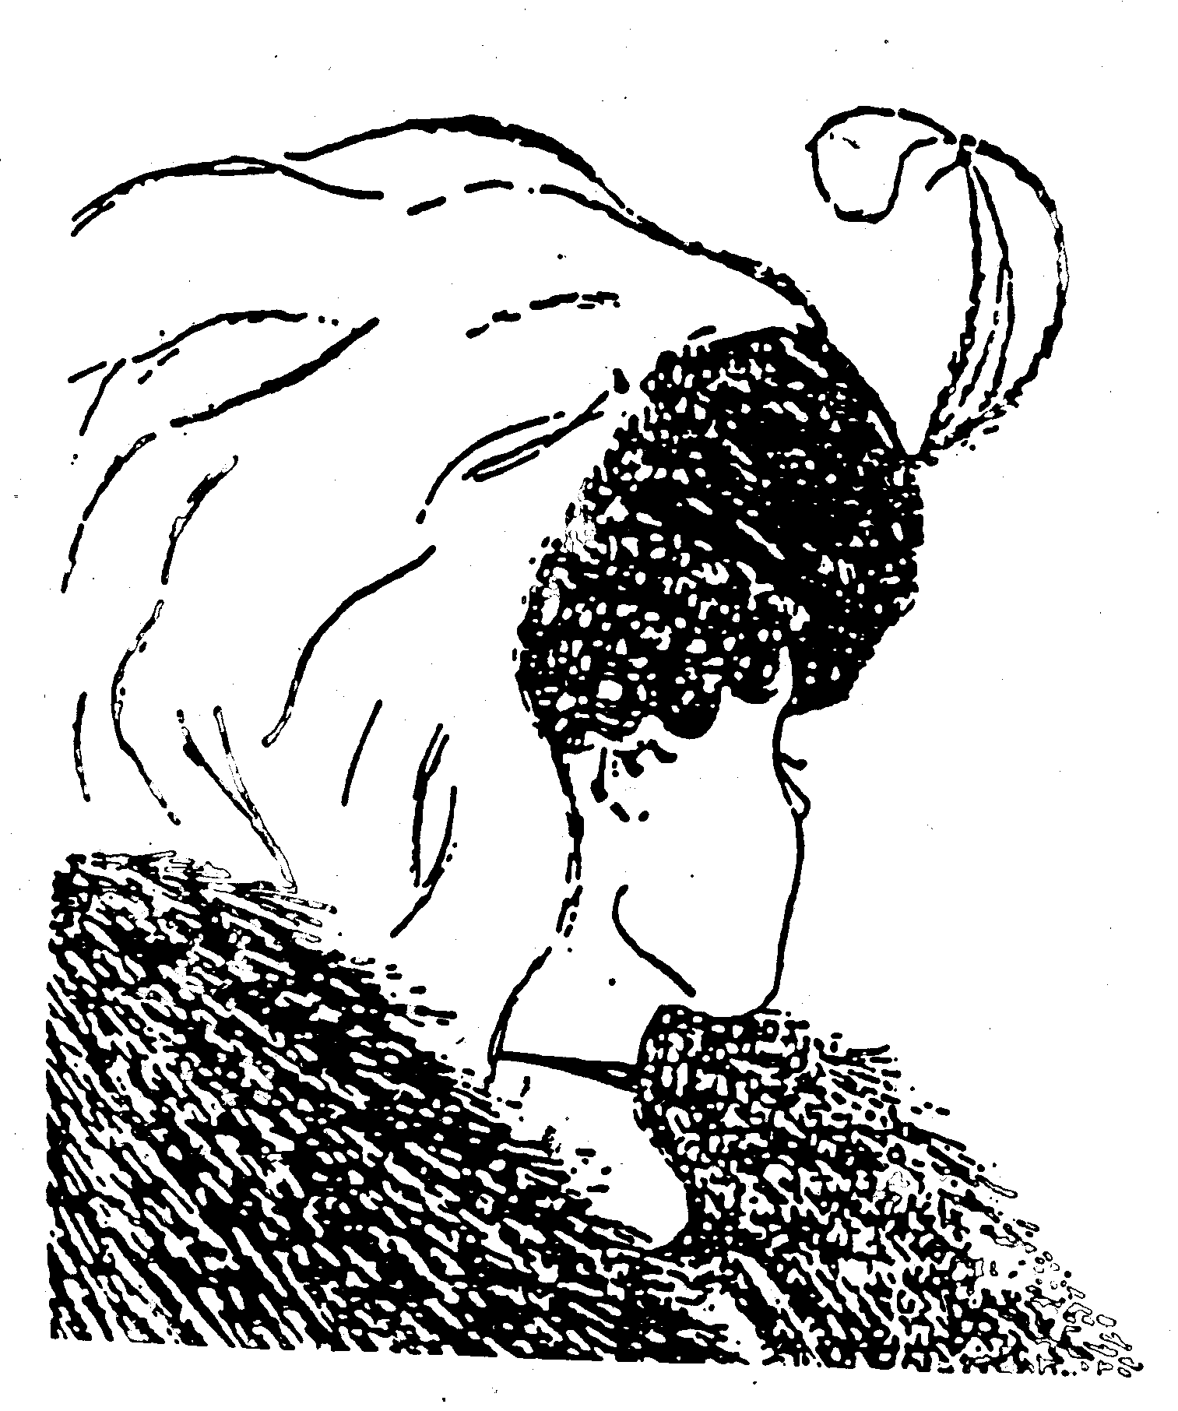
四、质的研究重要环节的实施
5、收集资料
（2）观察
观察中的偏见

Slide 57
四、质的研究重要环节的实施
5、收集资料
（2）观察
观察中关键事件
费孝通：把全村走一圈看这有没有特别可以注意的地方。一圈一走，我就发现了一个问题。就是这拥有400户人家的村落，怎么只有四五家小店，而且小得一看就明白决不能应付全村日常用品的卖买。我断定在这背后一定有密切的关系。于是我只用了一个问题：“你们日常用品除了向这些小店去买之外，还有什么地方可以去买？”发现他们航船的重要性。从他们的航船制度我一步一步地明了他们生产运销的方法，他们的信用制度，他们和邻村经济绝缘的原因，这就是所谓研究的关键。
费孝通：在实地观察中去捉住关键，一半是靠研究者理论的训练，一半是研究者的悟性。

Slide 58
四、质的研究重要环节的实施
6、分析资料
1）整理资料与分析资料同时发生
2）整理资料越早越好
3）反复阅读原始资料，“投降”的态度，反思自己的反应
4）寻找本土概念

Slide 59
四、质的研究重要环节的实施
寻找本土概念（韩少功《马桥词典》）
一九八八年我移居中国的南方之南，最南端的海南岛。我不会说海南后，而且觉得这种话很难学。有一天，我与朋友到菜市场买菜，见到不知名的鱼，便向本地的卖主打听。他说这是鱼。我说我知道是鱼，请问是什么鱼？他瞪大眼睛说，“海鱼么。”我笑了，我说我知道是海鱼，请问是“什么海鱼？”对方的眼睛瞪得更大了，显得有些不耐烦。“大鱼么？”
我和朋友事后想起这一段对话，忍不住大笑。
海南人有全国最大的海域，有数不尽数的渔村，历史悠久的渔业。我后来才知道，他们关于鱼的词汇量应该说是最大的。真正的渔民，对几百种自以及鱼的每个部位以及鱼的冬种状态，都有特定的语词，都有细致、准确的表达和描述、足可以编出一本厚厚的词典。但这些绝大部分无法进人普通话。即使是收集词条最多的《康熙字典》，四万多汉字也离这个海岛太遥远，把这里大量深切而丰富的感受排除在视野之外，排除在学士们御制的笔砚之外。当我同这里的人说起普通话时，当我迫使他们使用他们不太熟悉的语言时，他们就只可能用“海鱼”或“大鱼”来含糊。
我差一点嘲笑他们，差一点以为他们可怜地语言贫乏。我当然错了。对于我来说，他们并不是我见到的他们，并不是我在谈论的他们，他们嘲瞅呕哑巩哩哇啦，很大程度上还隐匿在我无法进人的语言屏障之后，深藏在中文普通话无法照亮的暗夜里。他们接受了这种暗夜。

Slide 60
五、质性研究相关问题
1.可否将质性研究的结论做一般化的推广？
由于被研究的样本是个别的，由于质的研究难以或无法重复，一般来说，不能将质的研究结论随意推广到一般的情况。
人类的思想和行为总存在共性，许多社会现象或过程都不是完全偶然的或独特的，因此，只要研究者不是只注意特殊事例中的特殊情况，而是力图去反映共同现象在特殊事例中的表现，则其研究的结果对一般的情况有参考价值。
尽管很难找到完全重复的两个研究，但是如果从一批相近的研究中可以找出共同的概念框架，这样的框架在一定的范围内应该有普适意义。

Slide 61
五、质的研究相关问题
2.研究者的观点、先入想法或偏见是否对资料有影响？有什么样的影响？
研究者原有的观点和想法将影响研究框架的建构，资料的分析和得出结论的过程，而不是研究资料的获取。
研究资料的收集应是客观的，应尽量避免主观性的影响：
尽量收集一切发生在现场的资料，而不是从先入观念出发选择性地进行记录；
不要从某种价值判断出发去看待收集到的资料；
注意从被研究对象和其他研究者的反馈中获得关于自己的主观性的信息，及时加以改进。
完全的客观性是不可能的。

Slide 62
五、质的研究相关问题
3.研究者的存在是否影响被研究对象的言行？
确实存在观察效应
研究者应知道观察效应对被研究对象的影响：
通过非研究的渠道
通过他人的研究
通过与被研究对象的长期交往
…
尽量避免观察效应的办法：
避免研究的功利效果
减少被研究对象的戒备心理
将观察效应也纳入研究的范围

Slide 63
五、质的研究相关问题
4.不同的研究者对同一事件进行观察，是否能得到相同的结论？
由于研究者的背景和目的不同，对同一事件可能记录不同的资料，得到不同的结论；
即使是目的相同的研究，研究者也可能由于本身的概念框架的不同而对同一事件有不同的感觉并得出不同的结论；特别是当研究涉及到情感、态度方面的时候；
即使如此，研究者仍必须保证研究资料的准确性和可靠性。

Slide 64
五、质的研究相关问题
5.质性研究有没有信度问题？
信度概念的本意在于研究手段的可靠性和研究结果的可信程度，它反映了研究的质量。在量化研究中，往往通过研究的可重复性或工具的内部一致性来作为反映信度的指标。
质的研究不可能完全重复，作为研究工具的研究者的观点也可能随时间发生变化，因此，以可重复性或内部一致性作为指标来衡量研究的质量是不可行也不合理的。
但是质的研究同样需要考虑信度的问题，只是考虑的方法和角度与量化研究不同：
Credibility: 分析和解释的过程是否可信
Transferability: 所做的解释能否得到接受和认可
Dependability：收集到的资料是否有相对的稳定性
Confirmability： 关注所收集的资料、解释的过程、探究的结论是否基于被研究对象背景和过程，而不是研究者的印象；或者说，它们与研究的背景与过程的吻合程度。
如何鉴定质性研究的质量，还是一个需要进一步深入研究的问题。

Slide 65
六、质的研究相关问题
6.可否将质性方法与量化方法结合起来使用？
可以，但不是非此不可
用质性方法做深入的探讨，用量的方法做普遍的调查
即使是同一问题，由于两种方法的基本逻辑假设不同，所以只能是一种相互补充（即获得从不同的角度看同一问题所能得到的各种形象），难以共同印证（即从不同的角度印证同一结论）。

Slide 66
六、质的研究相关问题
7.质性研究方法科学吗？
“硬”科学并非一切都硬
用数字描述世界并非一定就是准确的描述
“科学”的概念是发展的，今天的科学概念已不仅仅函盖自然科学的领域
质的研究方法还没有自然科学研究方法那么成熟，有纰漏

Slide 67
六、质的研究相关问题
8.质性研究的终极目标是什么？
具体目标不同：
为了建立某种理论
为了形成某种观念
为了描述
共同目标：更好地理解人类的行为和经验
潜在目标：
政治的
道德的
…

Slide 68
六、质性研究的评价
对质性研究进行质量评价时，重点关注下列方面：
①该研究所用的哲学观、研究的方法学、具体的研究方法以及对结果阐释之间的一致性；
②研究者所致偏倚的程度；
③研究对象所报告的原话与资料分析所得结论之间的关系。

Slide 69
